Slide 1
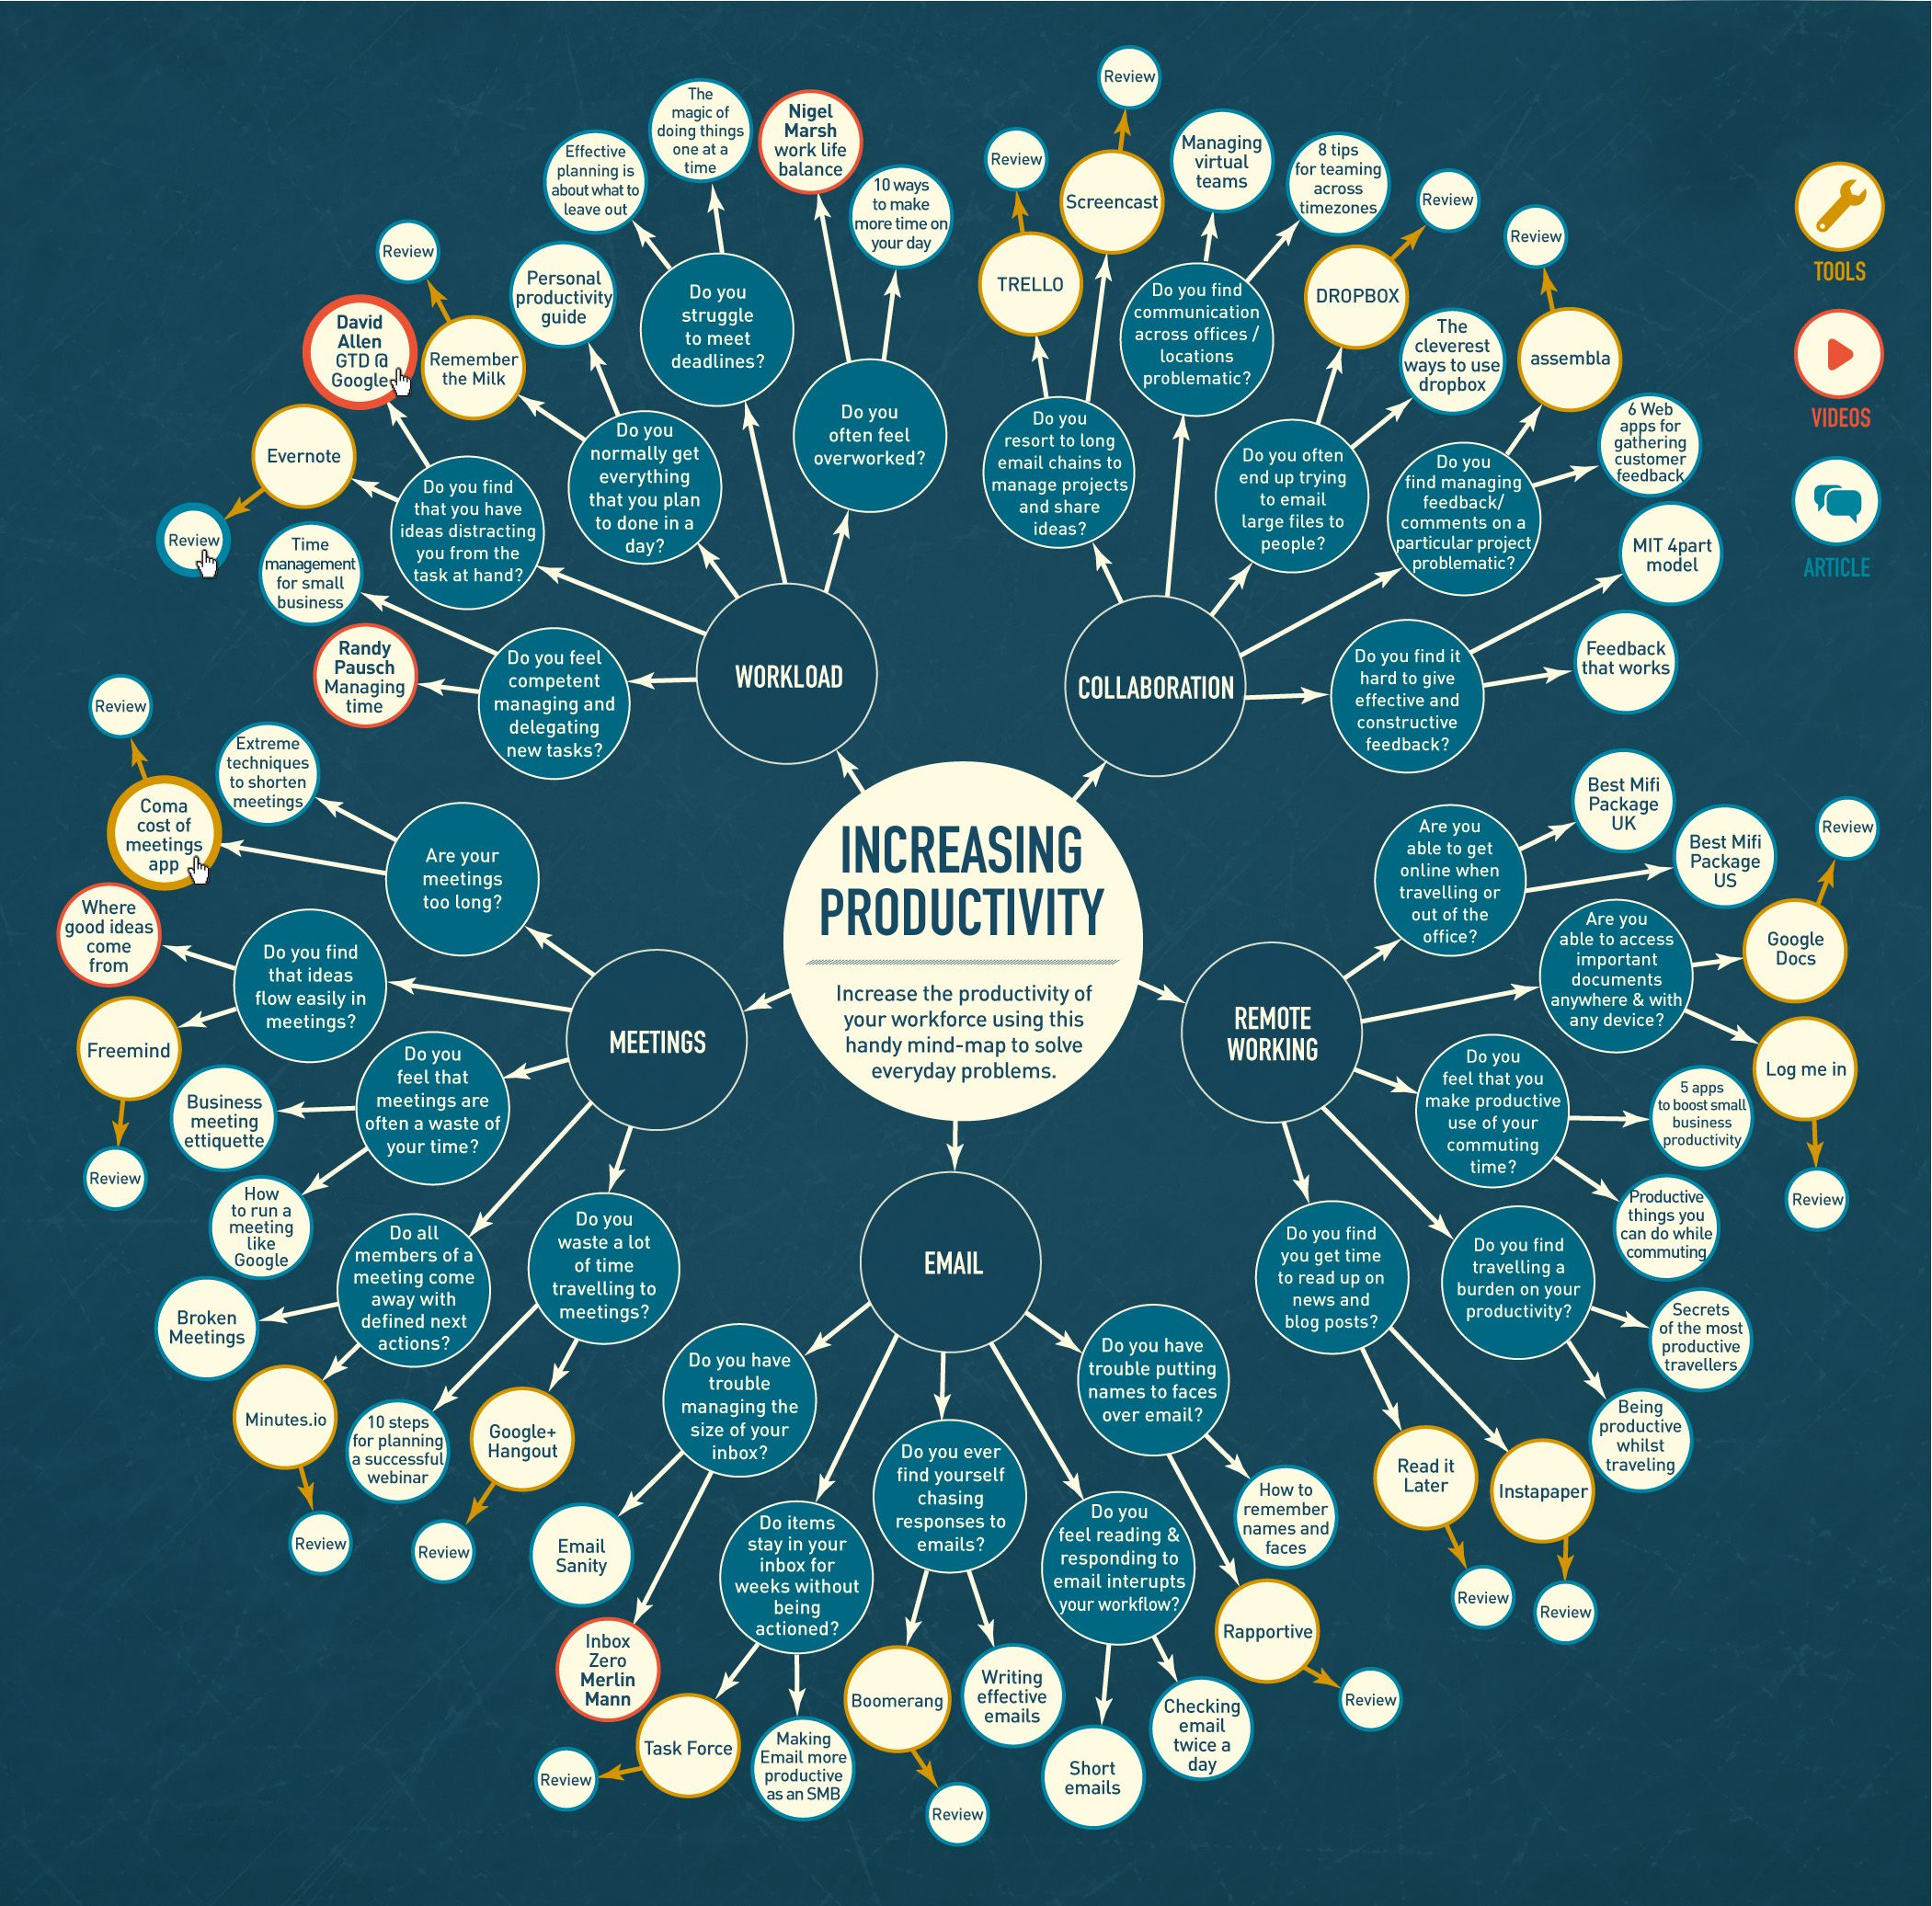
Mindmap in JavaScript
Studente/i
Relatore
Correlatore
Committente
De Boni Jonathan
Zorloni Gabriele
Galli Vanni
-
Galli Vanni
Corso di laurea
N° Progetto
Anno
Data
Ing. Informatica
C10007
2018/2019
03/05/2019
Abstract
Mindmap, in italiano “mappa mentale”, è un diagramma utilizzato per organizzare visivamente informazioni. Essa è organizzata in maniera gerarchica e, con l’utilizzo di connettori, vengono visualizzate le relazioni tra i singoli componenti, così da facilitare all’utente la gestione di grandi progetti. Le informazioni sono spesso parole chiave, concetti, immagini o schizzi che permettono all’utente di associare parole a immagini.
Lo scopo di questo progetto di semestre è quello di sviluppare un programma in JavaScript (utilizzabile dunque via web da tutti i browser commerciali) per disegnare mappe mentali tramite funzioni da noi messe a disposizione attraverso l’utilizzo della libreria “mxGraph.js” e “FileSaver.js”.
Il presente documento prevede una spiegazione dettagliata e architetturale per far capire all’utente come sia stato pensato e sviluppato il nostro applicativo. Il risultato richiesto è stato raggiunto pienamente con l’aggiunta di funzionalità supplementari che hanno permesso di rendere il prodotto finale responsive e funzionale, così da permettere all’utente una esperienza migliore all’interno della progettazione di mindmap.
Obiettivi
La prima parte del progetto consiste in un analisi del funzionamento delle Mindmap ed il loro possibile utilizzo.
In seconda parte viene richiesto di analizzare i tool presenti sul mercato che permettono di creare e gestire una Mindmap, analizzando i loro vantaggi e svantaggi rispetto al nostro tool che abbiamo creato.
Lo scopo finale di questo lavoro di semestre è di sviluppare un tool per la creazione e manipolazione di una Mindmap tramite linguaggio di programmazione JavaScript (quindi utilizzabile via web).
Conclusione
Gli obbiettivi che ci sono stati assegnati sono stati raggiunti nella loro totalità e che il tool che ci è stato richiesto di sviluppare funzioni correttamente.
La vera difficoltà di questo progetto da noi riscontrata è stata quella di rendere migliore e più funzionale la nostra applicazione nello sviluppo di progetti che permettessero la costruzione di mindmap, siccome molti software permettono la costruzione di grafici ma non sono specifici per questo utilizzo.
L’utilizzo del nostro software permette di personalizzare il proprio progetto rendendolo unico e veloce da sviluppare, da salvare per una modifica futura ed eventualmente di integrarsi con applicativi simili.
In conclusione possiamo dire che siamo decisamente soddisfatti di quanto abbiamo progettato e sviluppato. Possiamo affermare anche che abbiamo ampliato le nostre conoscenze di JavaScript con l’acquisizione di nuovi concetti legati a questo linguaggio di programmazione, confidando che quanto realizzato possa essere utile per la creazioni di mindmap per altre persone.

